Slide 1
Info Triangulo Loja de Informática CNPJ:455.999.777/2222-50 Bairro Santa Leticia, Rua Prado 59 Belo Horizonte – MG Telefone (31)993478923
Relatório Técnico
A Empresa Info Triangulo vem observando que a demanda de chamados para a manutenção em suas máquinas, apresentava uma certa desorganização, e para demonstrar a necessidade de melhoramento neste setor foi realizado uma pesquisa.

Slide 2
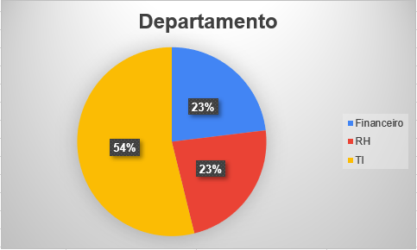
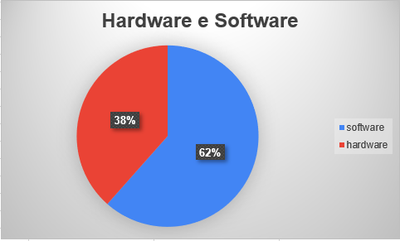
Gráficos feitos mediante a pesquisas

Slide 3
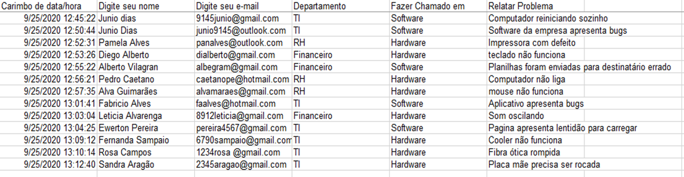
Diante dos dados mostrados acima, viemos apresentar aos nossos colaboradores o “Formulário de Pedido de Compra” para o bom funcionamento dos departamentos RH, TI e Financeiro. O objetivo do mesmo é a padronização dos pedidos da empresa. Sendo assim foi criado um formulário, com campos preenchíveis utilizados para coleta de dados, protegido, onde os usuários não poderão alterar a sua estrutura. Que irão funcionar como uma ponte entre o funcionário e os departamentos da empresa, tendo como objetivo otimização do funcionamento interno. O preenchimento dos campos é bem simples e apenas as tarjas cor cinza são editáveis.

